Slide 1
Использование буфера обмена. Режим поиска и замены.
Презентацию подготовили
ученицы 8А класса
Корзюк Арина и Франк Рената

Slide 2

Основные понятия
Бу́фер обме́на (англ. clipboard) — промежуточное хранилище данных, предоставляемое программным обеспечением и предназначенное для переноса или копирования между приложениями или частями одного приложения через операции вырезать, копировать, вставить.

Slide 3
Надо все-таки придумать заголовок к этому слайду
Как правило, приложения используют буфер обмена, предоставляемый операционной системой, но некоторые могут использовать свой собственный, доступный только в них.
Вставить объект из буфера обмена можно неограниченное число раз. При копировании информации в буфер его предыдущее содержимое пропадает. Однако существуют реализации буфера обмена, позволяющие хранить в буфере одновременно несколько объектов и выбирать при вставке необходимый.

Slide 4
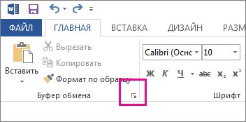
Функции буфера обмена
Буфер обмена Office позволяет:
сохранять тексты и рисунки;
копировать тексты и рисунки;
вырезать тексты и рисунки;
вставлять в любой другой файл Office.

Slide 5
Дополнительные возможности
Менеджеры буфера обмена - специальные программы, которые расширяют обычно используемые возможности. Например, к базовым операциям они добавляют возможности:
иметь несколько буферов с возможностью сливать, разделять и редактировать их содержимое;
выбирать буфер, в который будут сохраняться вырезанные или скопированные данные;
выбирать буфер, из которого данные будут вставляться;
работать с данными разных форматов;
сохранять данные для хранения;
индексировать, помечать и осуществлять поиск по сохраненным данным;

Slide 6

Горячие клавиши
Стандартные горячие клавиши для работы с буфером обмена
• Копировать выделенные объекты в буфер обмена: Ctrl+C или Ctrl+Ins ;
• Вырезать выделенные объекты в буфер обмена (для перемещения): Ctrl+X или ⇧ Shift+Del ;
• Вставить из буфера обмена: Ctrl+V или ⇧ Shift+Ins ;

Slide 7
режим поиска и замены
Функция поиска и замены текста не только ускоряет процесс правки, но и может оказаться полезной при поиске и замене определенных параметров форматирования, специальных символов и других объектов документа. Это один из самых полезных инструментов Word, ведь любая обработка документа сводится к обычному поиску и замене. Либо вы делаете это на глаз и вручную, либо с помощью инструментов Word.

Slide 8
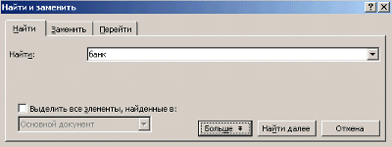
Поиск
Для выполнения поиска необходимо выбрать команду "Правка"-"Найти" (Ctrl+F). На экране будет отображено диалоговое окно поиска и замены.

Slide 9
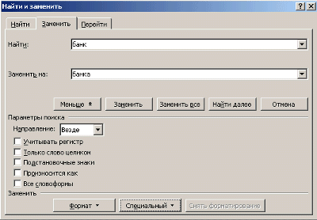
Замена
Для выполнения поиска и замены текста необходимо выбрать команду "Правка"-"Заменить" (Ctrl+H). При этом на экране будет отображено уже известное нам диалоговое окно поиска и замены.

Slide 10
Дополнительные возможности
При щелчке на кнопке "Больше", расположенной в окне диалога "Найти и заменить", отображаются дополнительные параметры, позволяющие более точно определить искомый фрагмент и способ выполнения операции поиска:
Выпадающий список "Направление"
Определяет область документа, в которой необходимо выполнять поиск.
Флажок "Учитывать регистр"
По умолчанию Word не учитывает регистр букв при поиске, но если флажок установлен, то Word найдет слова, в точности соответствующие указанному образцу для поиска.
Флажок "Только слово целиком"
Пропуск включений, соответствующих указанному образцу для поиска, если они являются частью слова.

Slide 11
Дополнительные возможности
Флажок "Подстановочные знаки"
При установке этого параметра Word рассматривает такие символы, как * (заменяет любое количество любых символов), как специальные символы, используемые для замены отдельных частей слова, а не как собственно текст.
Флажок "Произносится как"
Этот параметр полезен, если написание искомого слова вызывает сомнения. В этом случае можно ввести слово так, как оно слышится, а Word автоматически найдет такое слово. Например, "инжинер" - "инженер".
Флажок "Все словоформы"
Используется для поиска всех грамматических форм указанного слова, например, множественного числа - "машина" - "машины".
Формат
Кнопка "Формат", расположенная в нижней части окна диалога "Найти и заменить" позволяет выполнять поиск определенных параметров форматирования текста (шрифт, абзац, язык, параметры рамки и т.д.).

Slide 12
Спасибо за внимание!

